Slide 1
Intervalos de confianza para la media (Aplicación e interpretación de resultados)
Concepción Julieta Hernández Hidalgo.
CCH Vallejo
2022
Esta obra está bajo una Licencia Creative Commons Atribución 3.0 No portada.

Slide 2
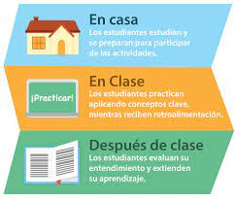
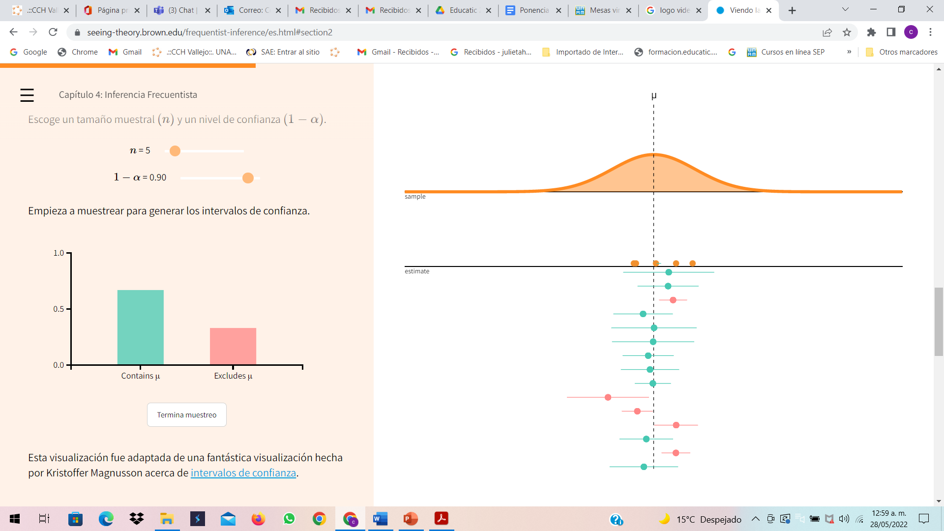
¿Cómo construyó su modalidad híbrida?
Organización del grupo en equipos de 3 o 4 participantes.
Tiempos para actividades: en línea 2 semanas y presencial 1 semana.
Selección de aprendizajes: aquellos considerados con mayor dificultad.
Recursos digitales: institucionales y de uso sencillo y acceso libre.
modelo pedagógico:
“Aula invertida”

Slide 3
Tareas:
En línea.
Presenciales.
Antes de la clase:
Recopilación de datos.
Leer información del tema.
Procesar datos, obtener muestras y estimaciones.
Durante la clase:
Cálculo de media, desviación estándar y estimaciones.
Simular 500 estimaciones.
Después de la clase:
Aplicar procedimientos, para analizar los resultados.
Antes de la clase:
Contestar preguntas guía.
Durante la clase:
Presentación y análisis de resultados por equipo.
Discusiones grupales para resolver dudas.
Después de la clase:
Redactar conclusiones.

Slide 4
Evidencias de actividades

Slide 5
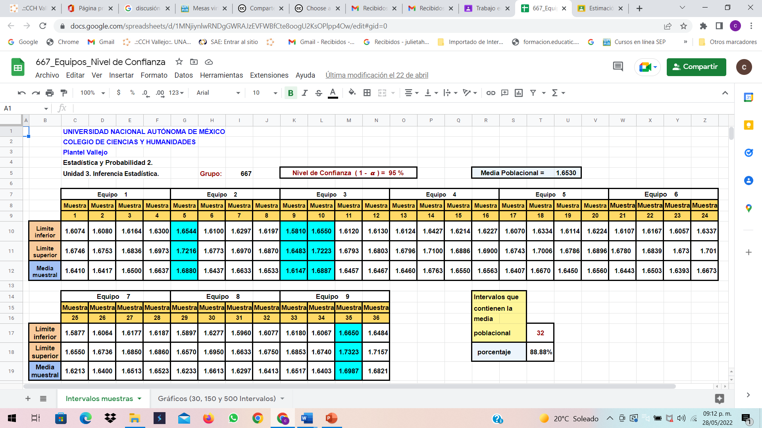
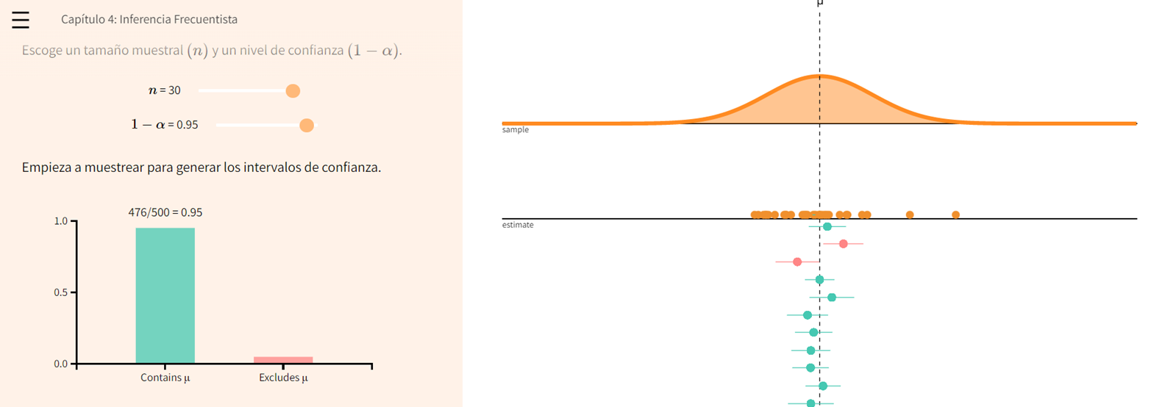
Evidencias de actividades
Referencias:
• Aguilera, J., Ávila, R., Becerril, H., Cifuentes, M., Domínguez M., Figueroa M., García M., Hernández H., Ortiz V., Plata C., Ramírez R., Rangel G., Rivera H., Rodríguez J., Ruiz J., Sánchez R., Santos R. & Zúñiga V. (2016). Programas de Estudio. Área de Matemáticas. Estadística y Probabilidad I y II México: UNAM.
Kunin, D. Guo, J. Dae Devlin, T. Xiang, D. (2018) Cap´ıtulo 4. Inferencia Frecuentista. Intervalo
de confianza. https://seeing-theory.brown.edu/frequentist-inference/index.html#section2
Merla, A. y Yáñez, C. (2016). El aula invertida como estrategia para la mejora del rendimiento académico. Revista Mexicana de Bachillerato a Distancia (Número 16, año 8). https://www.cch.unam.mx/sites/default/files/Aula-Invertida.pdf
Notes:
Mejor aprovechamiento en los alumnos y desarrollo de habilidades digitales y sociales.
Mayor participación del grupo en actividades y discusiones.
Buena organización del tiempo para realizar actividades.
Deserción mínima en la clase.
Compromiso e integración en los equipos.

